Slide 1
Прощай лето! Здравствуй осень!

Slide 2
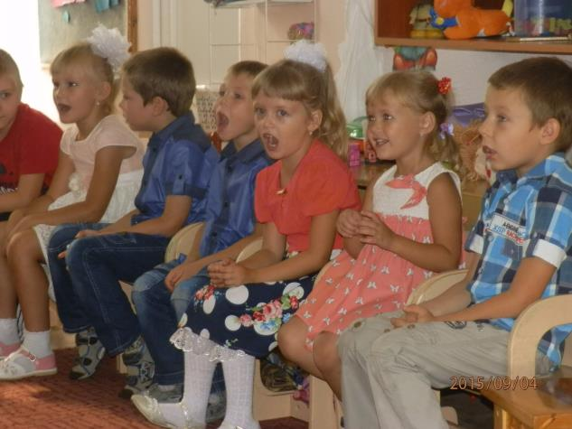
Игра: «Как мы отдыхали летом!»

Slide 3
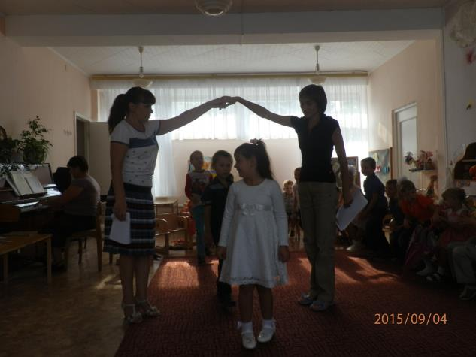
….Коль в ворота вы войдете, сразу в сказку попадете!

Slide 4
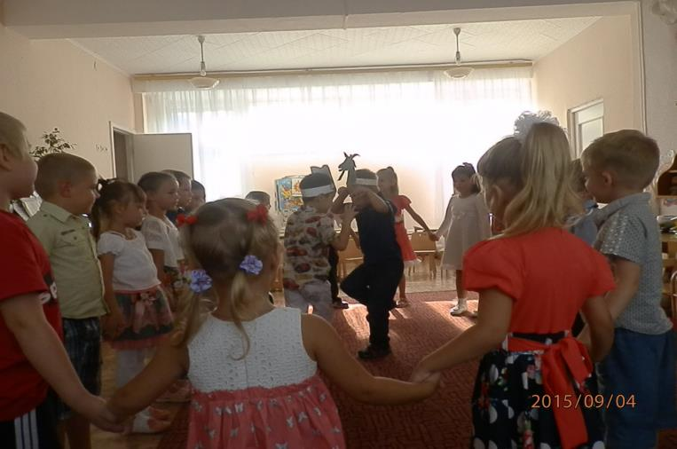
!

Slide 5
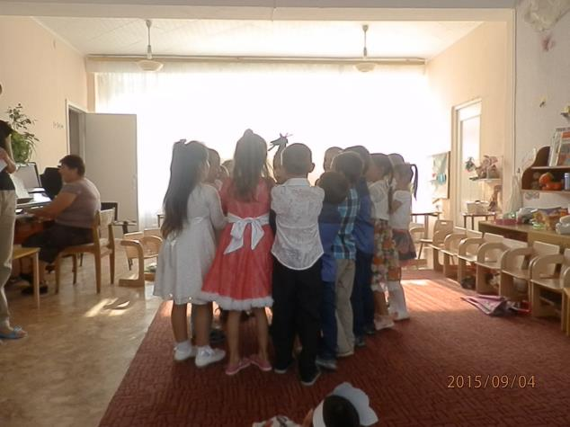
Инсценировка русской народной песни: «На мосточке».

Slide 6
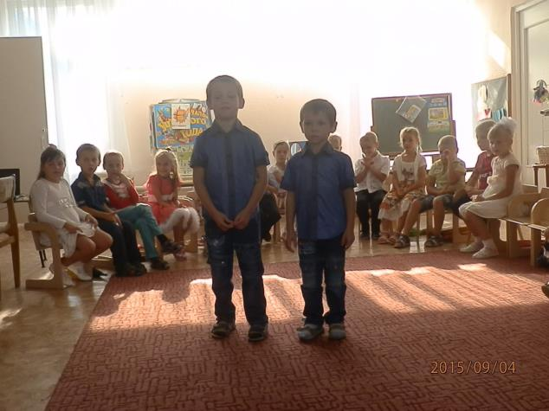
Чтение стихов: «Прощай лето разноцветное…»

Slide 7
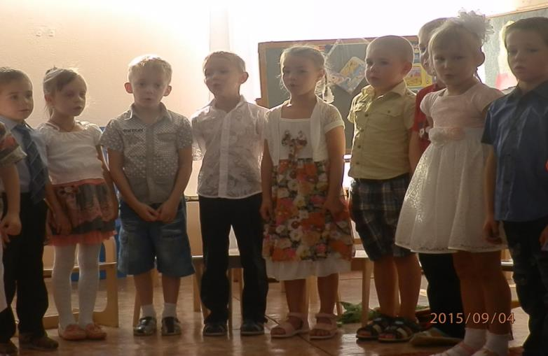
Песня: «Прогулка в лесу».

Slide 8
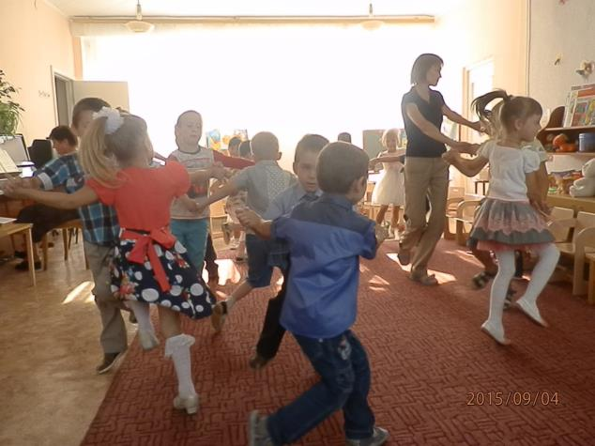
Танец: «Полька»

Slide 9
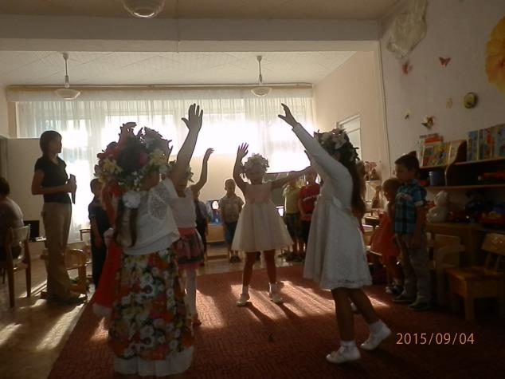
Русский народный танец: «Травушка-муравушка».

Slide 10
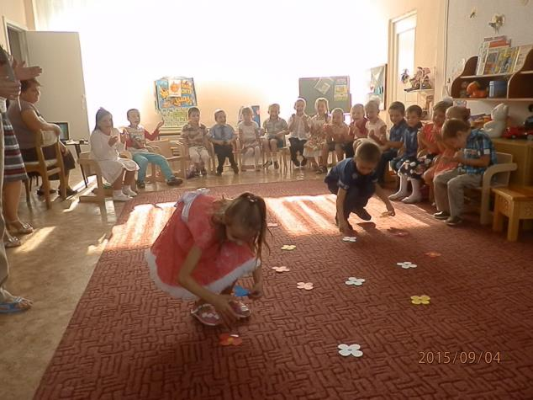
Игра: «Собираем мы цветочки на полянке!»

Slide 11
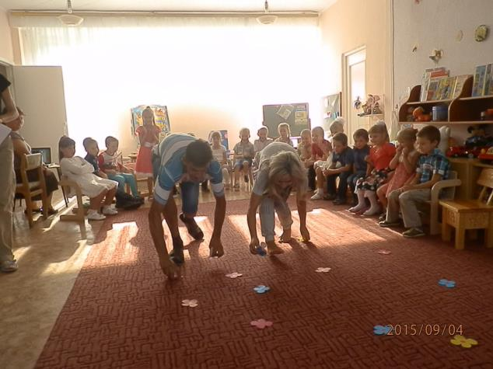
Участие родителей в игре!

Slide 12
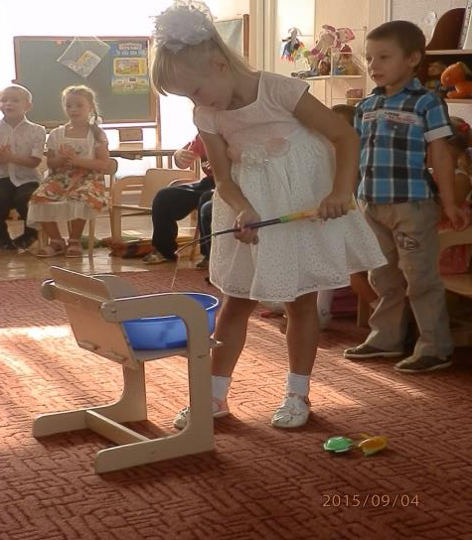
«Игра: «Рыбалка».

Slide 13
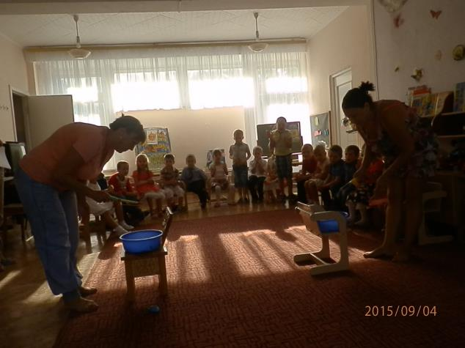
Участие родителей в игре!

Slide 14
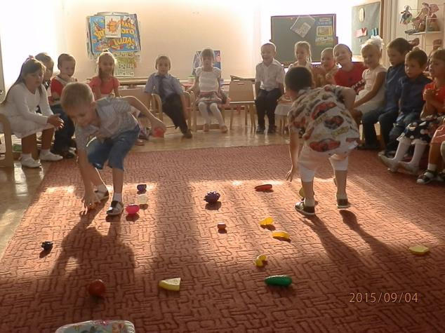
Игра: «Собираем урожай».

Slide 15
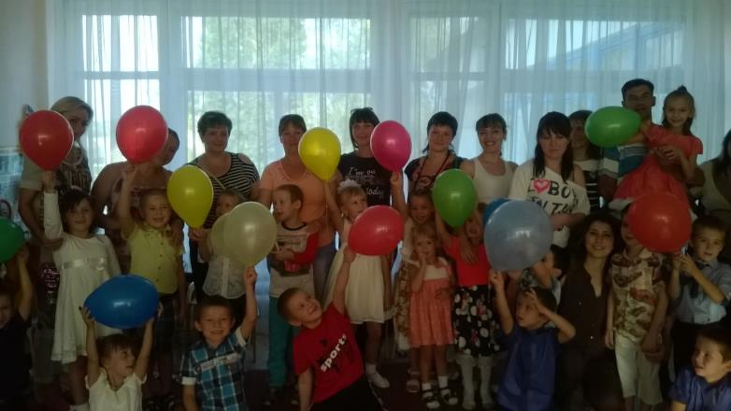
Наши пожелания на будущее лето! (записи на воздушных шариках)

